Slide 1
绩效管理体系, 薪资与
职工股的设计

Slide 2
目录
1. 我们对贵公司现状的了解
2. 制定和实施绩效管理体系, 薪资结构与职工股的意义

Slide 3
**所关心的4个议题
自1998年工厂投产两年多以来营业额已达到4亿人民币, 利润增长每年近70%。为了实现可持续增长这一长远目标， **确立了“以顾客满意为中心，靠质量求生存，向市场要效益”的经营理念同时明确定位“人才是企业竞争的源动力”。为了提高企业的竞争力倍达领导层已经在考虑下列的问题：
    如何用绩效体系将企业的营运目标与企业内每个部门直至每个员工的表现联系在一起？
    绩效体系和薪资体系的交叉点在哪里？
    如何分配职工股？
    怎样的组织结构才能有效地支持倍达的营运目标？
为了能更快的使公司管理体制与国际接轨**希望引进国际咨询公司的帮助就绩效体系，薪资结构和职工持股方案作出评估与设计。

Slide 4
目录
1. 我们对贵公司现状的了解
2. 制定和实施绩效管理体系, 薪资结构与职工股的意义

Slide 5
人力资源时代
对信息技术的战略性利用已不再是全球企业间竞争的关键所在。在21世纪，全球商战中的跨国企业已把目光投向对人力资源的战略性利用上。
影响企业竞争力因素的转变
企业能力
企业的成功取决于对人力资源的利用
人力资源管理
* 基于信息技术的决策体系
信息技术
战略
* 开展战略计划的能力和实施计划的速度
资金 * 投资扩张的能力
1970
1990
2000
由于利用人力资源的重要性与日俱增，人力资源管理对企业发挥市场竞争力必不可少。
Notes:
Reasons:
1. Investment goes to high value added business which relies on creativity and innovation
2.Information highway has erode the geographic territory. Any design, technology and strategy can be learnt fast
3. Technology advantage doesn't sustain competitive edge long. Product life circle is getting shorter and shorter

Slide 6

只有与企业策略和市场竞争机制相连的人力资源管理才能实现21世纪的价值
绩效管理是联系企业策略，外部竞争环境和每个员工个人表现的纽带，这条纽带使每个在具体工作岗位上的员工看到个人的付出对企业成功与失败的因果关系
绩效管理是企业双向交流的机制
绩效管理是个人竞争能力和企业竞争能力提高的过程
业务流程
KPI
责任部门
KPI
责任个人
KPI
市场
能力
企业核心
竞争能力
责任部门
竞争能力
员工个人
竞争能力
竞争

Slide 7
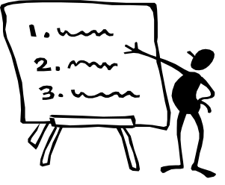
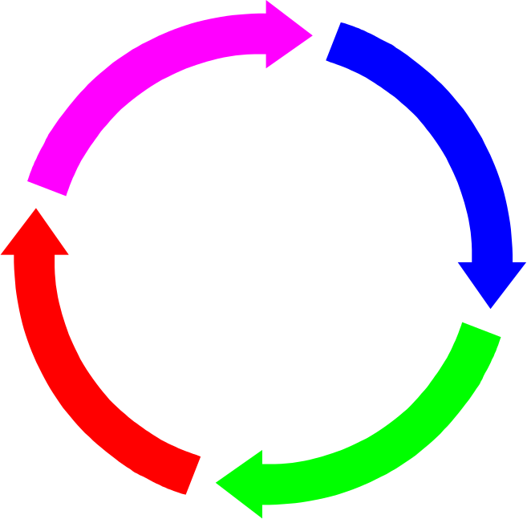



人力资源绩效管理体系
目标
评估
我们要达成什么目标？
(绩效指标制定)
投资于人
我们做得怎样了？
(绩效评估)
结果
支持
下一步?
(不断激励和提升才有发展)
我们需要什么样的技能?
(技能审计)
我们如何去提高技能?
(个人与集体的发展计划)

Slide 8
国际趋势 - 绩效目标从单纯
财务性转向平衡性
目标
传统的
绩效指标
财务面
财务面
目标
考量
过程性指标
“我们在股东
眼里的表现？”
客户面
客户面
企业学习
目标
考量
目标
考量
“我们在客户
眼里的表现？”
“我们能保持
创新，变化和
不断提高？”
新增的
绩效指标
内部营运面
业务流程
目标
考量
竞争
“什么是关键成功
因素，什么业务
流程是最优？”
学习与成长面

Slide 9
评估下属是各级主管的必备能力
评估
评估下属是主管/经理提高自身能力和下属能力的过程
口头交流能力(包括倾听能力)
有效管理时间和压力
个人决策能力
发现，分析定义和解决问题的能力
激励和影响他人的能力
授权，下放工作，衡量结果和控制能力
制定目标和表达远景展望
自知之明
培养团队能力
处理矛盾和冲突
竞争

Slide 10
“支持”是达成绩效的因素
支持
绩效支持方式
技能提高的有效来源
实践中指教
实践机会
能力，知识的培训
提供有效工具
工作环境
团队气氛
授权和下放工作
制定目标和计划
信息分享
协调矛盾和冲突
74% 通过工作学习
32% 新的岗位/项目
25% 在同一工作岗位
17% 关系
19% 工作之外
7% 培训课程
数据来源： CCL 调查报告
对象： 600+ 经理/主管
竞争

Slide 11
“结果”管理
结果
绩效结果将用于：
员工绩效工资（年总收入的一部分）
员工加薪的决定因素之一
员工升职/转岗/职业发展方向
员工的聘用
员工的培训
职位继承计划
竞争

Slide 12
人力资源管理“钻石”模式
人力资源管理钻石模式的核心是什么?
薪资
将评估作为钻石模式的核心
人力资源开发的生命周期=完成钻石模式的过程
透明化
最终结果取决于制造者们(管理层)
HR宣传与吸引
HR创造
HR评审与筛选
招聘
HR宣传与吸引
绩效评估
HR评审与
筛选/创造
升职/掉换岗位
HR评审与筛选
HR宣传与吸引
HR创造
职业发展
计划

Slide 13
薪资结构必须能灵活响应企业与个人绩效的变化
总工资 = 职位工资(固定) + 技能工资(浮动) + 绩效工资(浮动)+ 职工股
来自职位评估
来自技能评估
来自绩效评估
组织
组织结构
+
流程
=
+
人
职位工资反映了企业内职位的高低关系, 具有相对稳定性. 在财务上是企业的 固定成本
技能工资反映了从事该职位的人的技能的高低, 是中期的变量
绩效工资则与企业/团队/个人的绩效联系, 是短期的变量
职工股和企业的收益有关
上述工资结构是国际市场上的趋势, 便于企业与市场作比较
既满足了组织结构稳定性的需求, 又可以按企业/个人/团队的绩效要求变动
使工资和职位称呼脱钩, 便于企业为市场/攻关需求制定头衔
使业务主管可以用绩效工资作为激励工具来支持目标的实现

